Slide 1


ОТЧЕТ
о результатах опросов педагогических работников профессиональной организации об удовлетворенности условиями и организацией образовательной деятельности в рамках реализации образовательных программ среднего профессионального образования
2024-2025 г.

Slide 2

Образовательная программа
специальность
Автоматика и телемеханика на транспорте (жд транспорте)

Slide 3
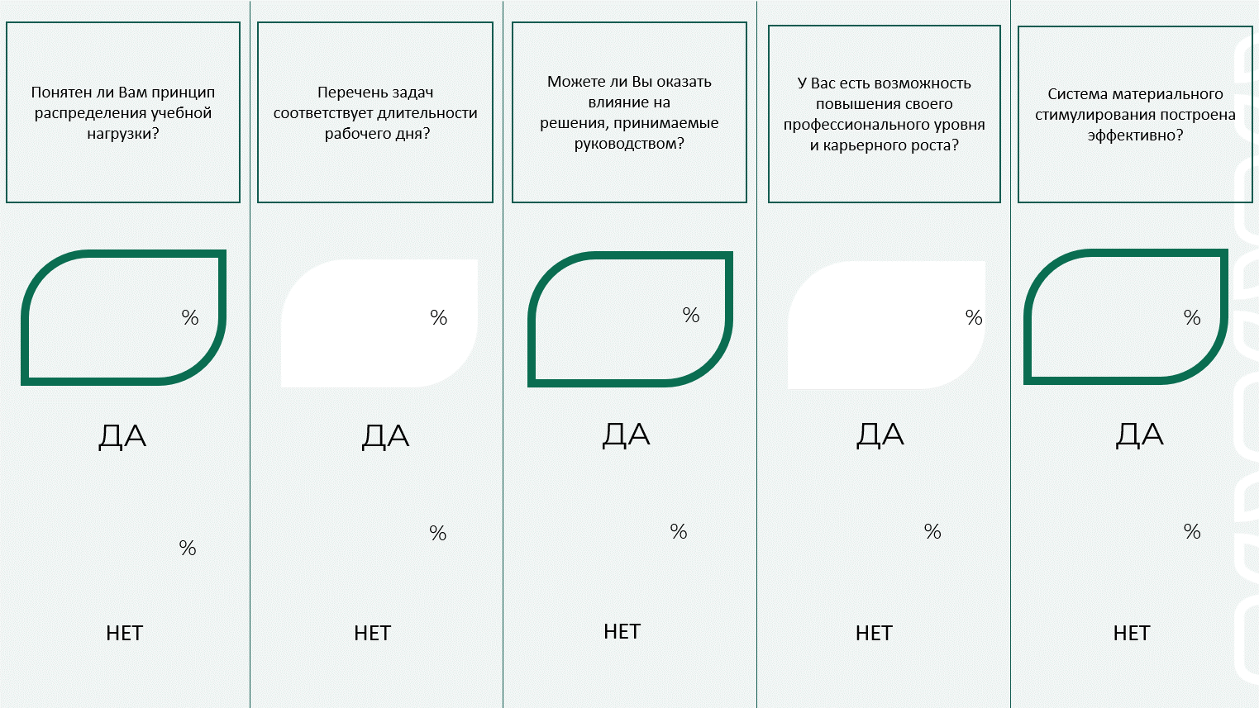
85
85
95
100
90
15
15
5
0
10

Slide 4
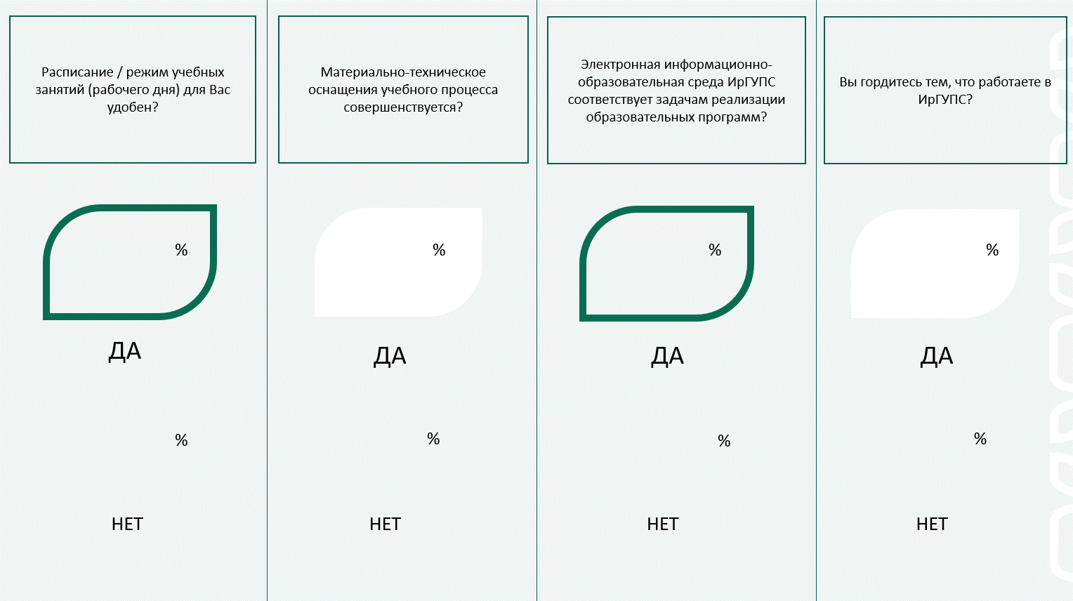
95
100
90
100
5
0
10
0

